Slide 1
CÁC HỆ THỐNG PHÂN TÁN
BÁO CÁO LÝ THUYẾT
Nội dung: Truyền thông trong hệ thống phân tán
Giảng viên: Phan Thị Hà
Sinh viên: Đỗ Trọng Dũng
Mã sinh viên: B16DCCN090
Lớp: D16CNPM1

Slide 2
Nội dung chính
Cơ sở truyền thông
Gọi thủ tục từ xa
Truyền thông nhanh hướng thông điệp
Truyền thông hướng luồng
Truyền thông theo nhóm

Slide 3
Cơ sở truyền thông
Giao thức mạng
Phân loại truyền thông

Slide 4
Cơ sở truyền thông
1. Giao thức mạng

Slide 5
Giao thức mạng
Các tiến trình trong hệ thống phân tán không sử dụng chung bộ nhớ
Việc trao đổi thông tin phải dựa hoàn toàn bằng phương thức truyền thông điệp.
Vi dụ : Tiền trình A
Thực tế quá trình này khá phức tạp bởi trong hệ thống phân tán có thể có các máy tính thuộc các nhà sản xuất khác nhau và sử dụng tiêu chuẩn mã hóa thông tin khác nhau.
Để khắc phục vấn đề này, tổ chức chuẩn hóa Quốc tế ISO đã đưa ra mô hình liên kết hệ thống mở (OSI).

Slide 6
Giao thức mạng
Xét trên khía cạnh cách thiết lập liên kết giữa các thực thể truyền thông người ta phân ra hai loại giao thức:
Giao thức có liên kết: Cần phải thiết lập liên kết trước khi truyền dữ liệu, sau khi truyền xong thì phải hủy bỏ liên kết.
Giao thức không liên kết: Không cần phải thiết lập liên kết khi truyền dữ liệu

Slide 7
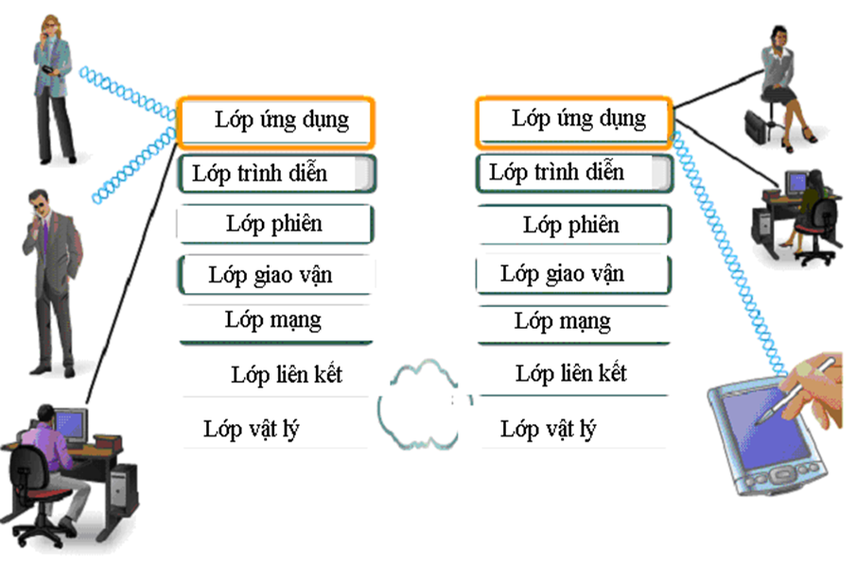
Giao thức mạng
Mô hình OSI và chức năng:

Slide 8
Giao thức mạng
Các giao thức mức thấp
Các giao thức mức thấp hàm ý chỉ các giao thức thuộc ba lớp thấp nhất của mô hình OSI:
Tầng vật lý
Tầng liên kết dữ liệu
Tầng mạng.

Slide 9
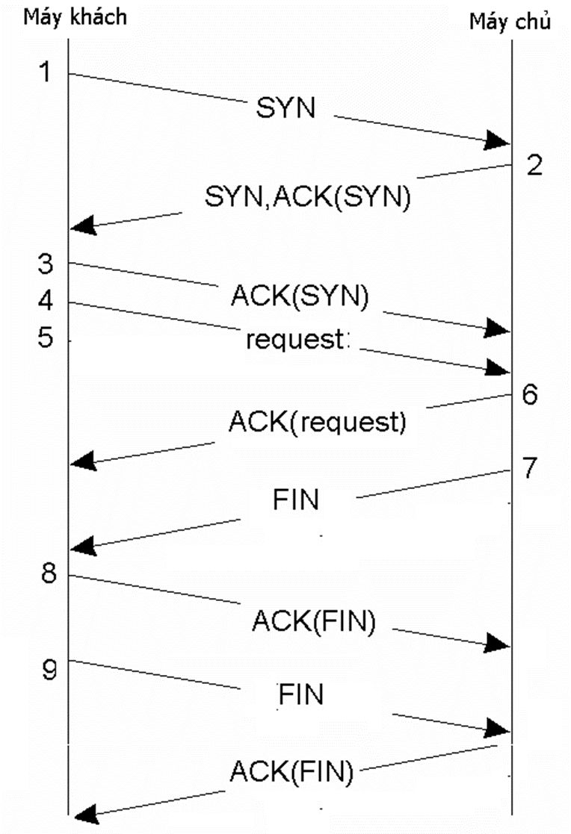
Giao thức mạng
Các giao thức tầng vận tải
Tầng vận tải là tầng thấp nhất trong ngăn xếp các giao thức cơ sở để người lập trình viên sử dụng khi phát triển các ứng dụng mạng.

Slide 10
Giao thức mạng
Các giao thức mức cao
Các giao thức mức cao thuộc các tầng phía trên tầng vận tải, gồm ba tầng:
Tầng phiên
Tầng trình diễn
Tầng ứng dụng.

Slide 11
Giao thức mạng
Tầng trung gian đóng vai trò quan trọng trong việc xây dựng các hệ thống phân tán, thiết lập các tiêu chuẩn cho tầng trung gian nhằm mục đích cung cấp khả năng tương thích và tính mềm dẻo của các ứng dụng phân tán. Gồm:
Tầng trung gian mở hoàn toàn
Tầng trung gian với giao diện lập trình ứng dụng mở
Tầng trung gian với giao thức mở
Tầng trung gian riêng

Slide 12
Cơ sở truyền thông
2. Phân loại mạng truyền thông

Slide 13
Phân loại mạng truyền thông
Truyền thông bền bỉ
Truyền thông tạm thời
Truyền thông đồng bộ
Truyền thông không đồng bộ

Slide 14
Gọi thủ tục từ xa
Cơ chế hoạt động của các phương pháp gọi thủ tục từ xa
Vấn đề truyền tham số
Gọi thủ tục từ xa bằng phương pháp không đồng bộ
Mô hình đối tượng phân tán

Slide 15
Gọi thủ tục từ xa
a. Cơ chế hoạt động của các phương pháp gọi thủ tục từ xa

Slide 16
Cơ chế hoạt động của các phương pháp gọi thủ tục từ xa
Phương pháp gọi thủ tục từ xa cho phép cài đặt các hệ thống phân tán theo mô hình khách/chủ
Các ứng dụng khách kết nối với máy chủ và sử dụng các dịch vụ do máy máy chủ cung cấp. Các bước gọi thủ tục trên máy chủ được thực hiện tương tự như gọi thủ tục trên máy cục bộ, máy khách chuyển các tham số đầu vào khi gọi thủ tục và dịch vụ trên máy chủ sẽ kiểm tra trính hợp lệ của các tham số đó, thực hiện tính toán và trả về các giá trị theo yêu cầu của ứng dụng máy khách.
Ý tưởng phương pháp gọi thủ tục từ xa là che giấu quá trình thực hiện thủ tục trên máy tính khác, điều này được thực hiện bằng cách che giầu quá trình trao đổi thông tin giữa các máy tính.

Slide 17
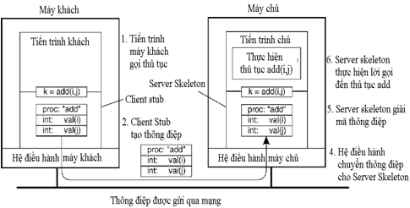
Cơ chế hoạt động của các phương pháp gọi thủ tục từ xa

Slide 18
Cơ chế hoạt động của các phương pháp gọi thủ tục từ xa
Quá trình thực hiện gọi thủ tục từ xa được thực hiện qua mười bước sau:
Thủ tục trên máy khách gọi stub như phương pháp gọi thủ tục truyền thống.
Stub tạo thông điệp và chuyển đến hệ điều hành của máy khách .
Hệ điều hành của máy khách gửi thông điệp đến hệ điều hành của máy chủ.
Hệ điều hành của máy chủ chuyển thông điệp đến Skeleton .
Skeleton giải mã thông điệp thành các tham số và gọi thủ tục xử lý tương ứng.
Máy chủ thực hiện lời gọi thủ tục và trả về giá trị cho Skeleton.
Skeleton đóng gói tham số giá trị trả về thành thông điệp và chuyển đến hệ điều hành của máy chủ.
Hệ điều hành của máy chủ chuyển thông điệp đến hệ điều hành của máy khách.
Hệ điều hành của máy kháchnhận thông điệp và chuyển cho Stub.
Stub giải mã kết quả và trả về các tham số theo yêu cầu của thủ tục đã gọi.

Slide 19
Gọi thủ tục từ xa
b. Vấn đề truyền tham số

Slide 20
Vấn đề truyền tham số
Gọi thủ tục truyền thống có ba cách truyền tham số: truyền giá trị, truyền tham chiếu và truyền con trỏ.
Đối với việc gọi thủ tục từ xa, không thể áp dụng phương pháp truyền con trỏ nên có 2 cách truyền tham số: truyền giá trị hoặc truyền tham chiếu.
Truyền giá trị trở nên phức tạp đối với hệ thống phân tán không đồng nhất, các bộ vi xử lý của Intel theo định dạng little endian, trong khi các bộ vi xử lý của Sun theo định dạng big endian.

Slide 21
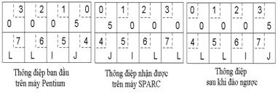
Vấn đề truyền tham số
Hình minh họa ví dụ thủ tục từ xa gồm 2 tham số (5, “JILL”)

Slide 22
Vấn đề truyền tham số
Phương pháp gọi thủ tục từ xa che giấu quá trình trao đổi thông tin trên mạng bằng cách đưa các tham số vào thông điệp.
Máy khách và máy chủ đều phải tuân thủ quy tắc về định dạng tham số, đó là giao thức gọi thủ tục từ xa.

Slide 23
Gọi thủ tục từ xa
c. Gọi thủ tục từ xa bằng phương pháp không đồng bộ

Slide 24
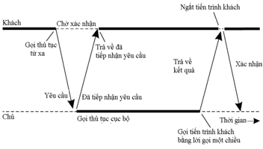
Gọi thủ tục từ xa bằng phương pháp không đồng bộ
Phương pháp gọi không đồng bộ cho phép tiến trình gọi trên máy khách gửi yêu cầu đến máy chủ, sau khi máy chủ xác nhận đã nhận được yêu cầu, tiến trình trên máy khách có thể tiếp tục xử lý các tác vụ khác mà không cần chờ đợi kết quả xử lý của máy chủ, như vậy sẽ rút ngắn thời gian phong tỏa hệ thống.
Như vậy quá trình thực thi thủ tục trên máy chủ sẽ độc lập với tiến trình trên máy khách, sau khi hoàn thành, tiến trình trên máy chủ sẽ gọi tiến trình trên máy khách để trao kết quả trả về.

Slide 25
Gọi thủ tục từ xa
d. Mô hình đối tượng phân tán

Slide 26
Mô hình đối tượng phân tán
Xây dựng hệ thống phân tán dựa trên quan điểm xây dựng các đối tượng phân tán.
Để thuận tiện cho việc xây dựng hệ thống phân tán người ta đã nâng tầm phương pháp gọi thủ tục từ xa thành phương pháp gọi đối tượng từ xa, ví dụ Java RMI, Microsoft DCOM, CORBA và dịch vụ web. Đối tượng thực nằm ở phía máy chủ, nó có giao diện giống như trên máy khách và đồng thời một thành phần Skeleton có nhiệm vụ chuyển đối thông điệp từ phía máy khách thành lời gọi thủ tục tương ứng và sau đó chuyển kết quả thực hiện thành thông điệp để hệ điều hành chuyển tới máy khách.

Slide 27
Truyền thông hướng thông điệp
Tính bền bỉ và tính đồng bộ trong trao đổi thông tin
Truyền tin nhanh hướng thông điệp

Slide 28
Tính bền bỉ và tính đồng bộ trong trao đổi thông tin
Xét về độ tin cậy, truyền thông điệp có thể thực hiện bằng hai phương pháp:
Truyền tạm thời
Truyền bền bỉ

Slide 29
Tính bền bỉ và tính đồng bộ trong trao đổi thông tin
Xét về cách thức gửi/nhận, truyền thông điệp có thể được thực hiện bằng hai phương pháp:
Truyền đồng bộ
Truyền không đồng bộ

Slide 30
Tính bền bỉ và tính đồng bộ trong trao đổi thông tin
Trong thực tế, để truyền thông điệp có thể tổ hợp các phương pháp trên, như vậy có bốn khả năng xảy ra:
Truyền đồng bộ, tạm thời
Truyền đồng bộ, bền bỉ
Truyền không đồng bộ, tạm thời
Truyền không đồng bộ, tạm thời, dựa trên vùng đệm của bên nhận
Truyền không đồng bộ, tạm thời, dựa trên vùng đệm của bên gửi
Truyền không đồng bộ, tạm thời, dựa trên phản hồi của bên nhận
Truyền không đồng bộ, bền bỉ
Hầu hết các hệ thống phân tán lựa chọn phương pháp truyền tin không đồng bộ, tạm thời, và dựa trên phản hồi của bên nhận, như vậy có thể đảm bảo tính tin cậy nhưng không làm suy giảm hiệu năng của hệ thống.

Slide 31
Truyền tin nhanh hướng thông điệp
Hàm tạm thời
Hàm | Ý nghĩa
Socket | Tạo Socket
Bind | Gắn địa chỉ cục bộ vào socket
Listen | Thông báo sẵn sạng nhận thông tin
Accept | Tiếp nhận yêu cầu liên kết
Connect | Thiết lập liên kết
Send | Gửi dữ liệu
Receive | Nhận dữ liệu
Close | Hủy bỏ liên kết

Slide 32
Truyền tin nhanh hướng thông điệp
Các hàm loại bền bỉ
Hàm | Ý nghĩa
MPLbsend | Thêm thông địp vào vùng đệm gửi
MPI-send | Gửi thông điệp và chờ cho đến khi toàn bộ thông điệp đã được chuyển đến vùng đệm của bên nhận
MPLssend | Gửi thông điệp và chờ cho đến khi bên nhận bắt đầu thực hiện việc nhận thông điệp
MPLsendrecv | Chuyển thông điệp và chờ cho đến khi có xác nhận của bên nhận
MPUsend | Tham chiếu đến thông đang chở gửi
MPLissend | Tham chiếu đến thông đang chở gửi và chờ cho đến khi bên nhận bắt đầu
MPLrecv | Nhận thông điệp, phong tỏa nếu không có thông điệp
MPLirecv | Nhận thông điệp, không phong tỏa nếu không có thông điệp

Slide 33
Truyền thông hướng luồng
Truyền thông bằng cách gọi thủ tục từ xa hay truyền thông điệp mới chỉ chú trọng đến việc chuyển dữ liệu mà chưa đề cập đến loại dữ liệu cần chuyển, thời gian thực hiện, tính liên tục và yêu cầu đồng bộ.
Truyền tin yêu cầu thời gian thực phải được thực hiện với độ trễ thấp nhất có thể nhưng vẫn phải đáp ứng các tiêu chuẩn về chất lượng dịch vụ.
Các dịch vụ đa phương tiện bao gồm nhiều luồng dữ liệu khác nhau như văn bản, âm thanh, hình ảnh…, chúng đòi hỏi tính đồng bộ giữa các luồng dữ liệu và đồng thời sự liên tục của thông tin cũng là thước đo của chất lượng dịch vụ.

Slide 34
Truyền thông theo nhóm
Truyền thông theo nhóm là phương pháp truyền dữ liệu từ một thành viên đến nhiều thành viên khác trong cùng một nhóm chỉ với một lần thực hiện.
Truyền thông theo nhóm được sử dụng trong rất nhiều lĩnh vực của ứng dụng phân tán như: dịch vụ phát thanh, truyền hình, hội thảo….

